Slide 1
স্বাগতম

Slide 2
পরিচিতি
শিক্ষক পরিচিতি
তারানা-ই-আনজুম
সহকারী শিক্ষক
নিরালা আদর্শ মাধ্যমিক বিদ্যালয়
নিরালা আবাসিক এলাকা ,
খুলনা সদর , খুলনা ।
বিষয় পরিচিতি
শ্রেণিঃ- সপ্তম
বিষয়ঃ-বাংলা ১ম পত্র (গদ্য)
তারিখঃ১6/০5/২০২০খ্রিঃ
সময়ঃ-২০ মিনিট

Slide 3
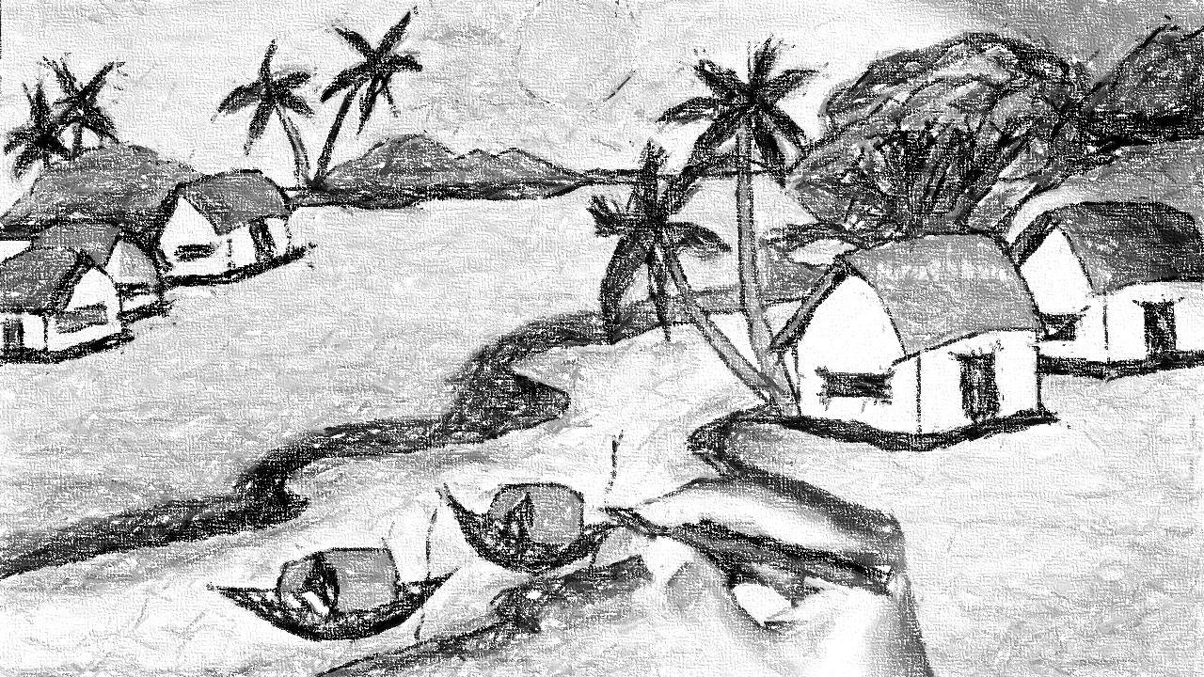
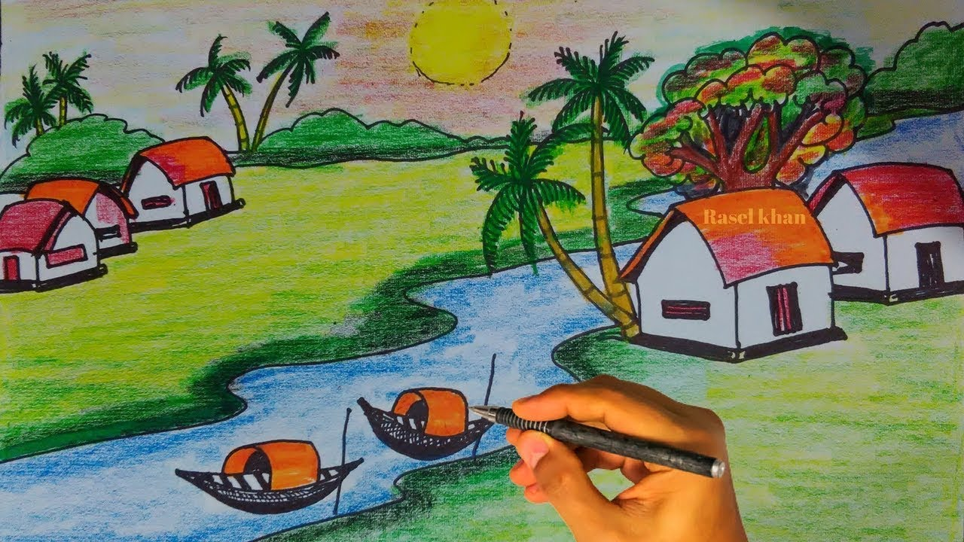
ছবি
১ টা সাদা কালো আর ১টা রং করা
দুটি ছবির মধ্যে কি পরিবর্তন দেখতে পাচ্ছ?
স্ক্রীনে তোমরা কি দেখতে পাচ্ছ ?

Slide 4
ছবির রং
হাশেম খান

Slide 5
শিখনফল
এই পাঠ শেষে শিক্ষার্থীরা----
❖ লেখকের পরিচয় বলতে পারবে।
কিছু নতুন শব্দের অর্থ বলতে পারবে।
গল্পটি শুদ্ধ-উচ্চারণে পড়তে পারবে।
❖ ঋতুভেদে প্রকৃতির বিচিত্র সৌন্দর্যের রূপ ব্যাখ্যা করতে পারবে।

Slide 6
এখন আমরা একটি ছবি দেখি
শিল্পী হাশেম খান
গ্রন্থ:
১।ছবি আঁকা ছবি লেখা,
২।গুলিবিদ্ধ ৭১,
৩।জয়নুল গল্প
সংগঠক :
কচি কাঁচার মেলা
জন্ম:
১৯১৪ খ্রিষ্টাব্দে চাঁদপুর জেলায়
প্রতিষ্ঠাতাঃ
বঙ্গবন্ধু স্মৃতি জাদুঘর ও ঢাকা নগর জাদুঘরের অন্যতম প্রতিষ্ঠাতা

Slide 7
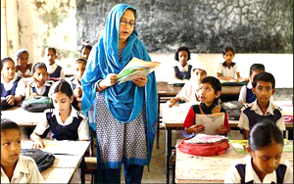
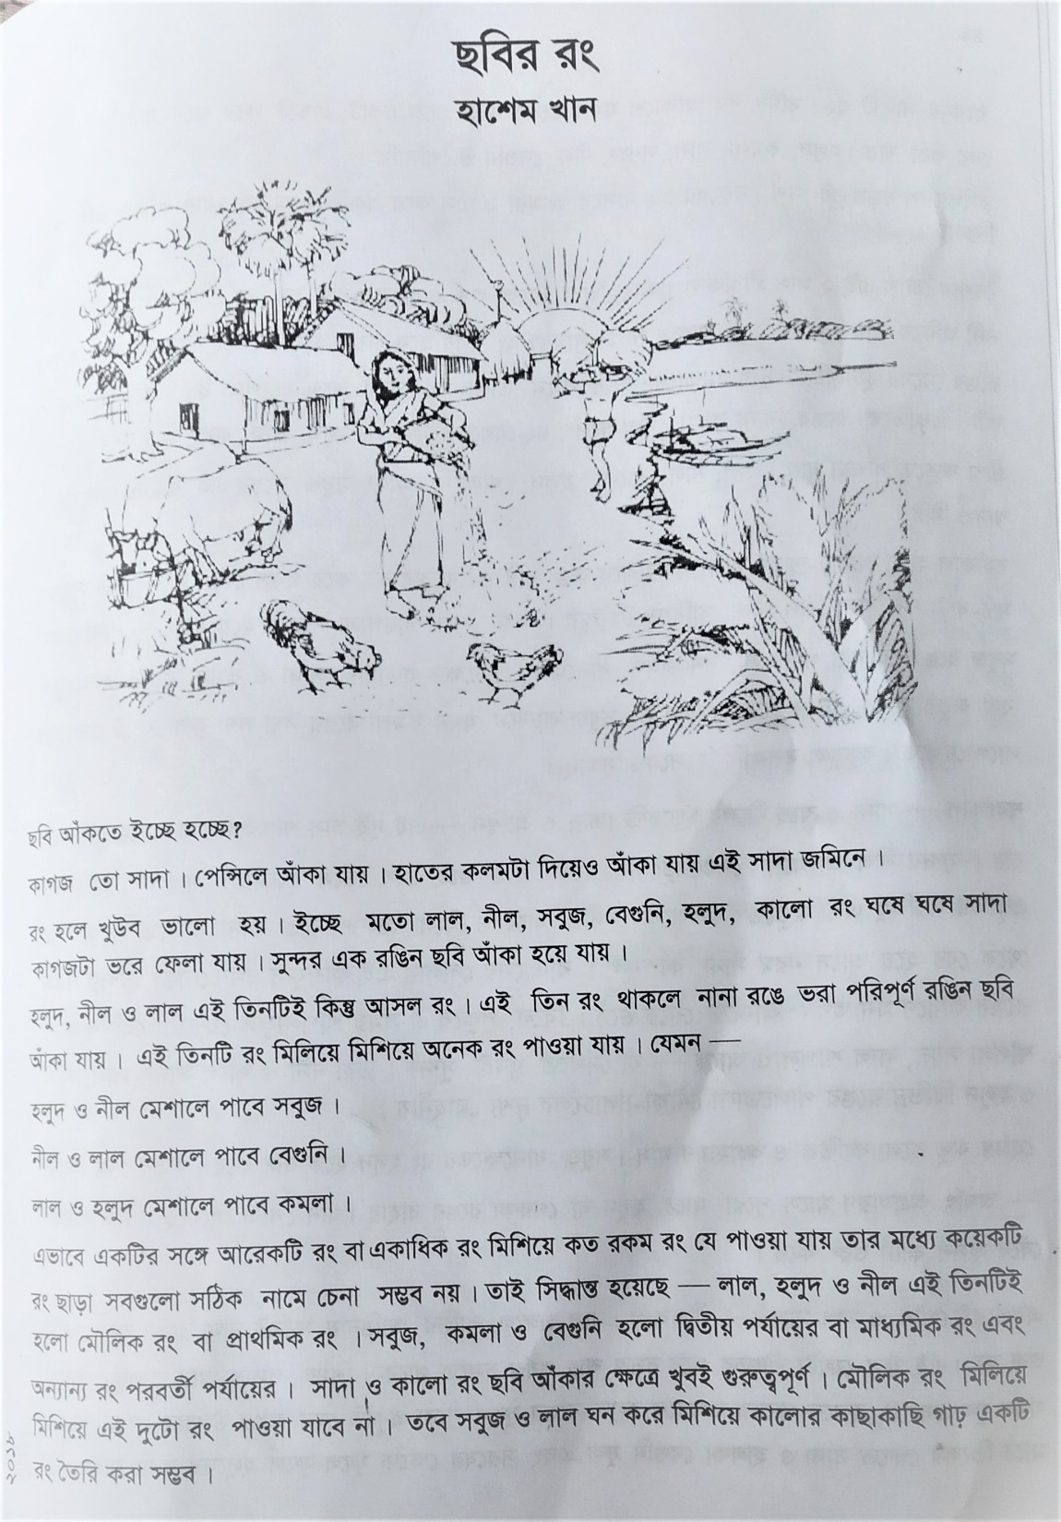
আদর্শ পাঠ

Slide 8
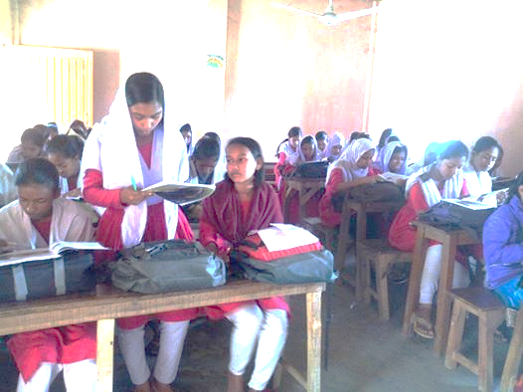
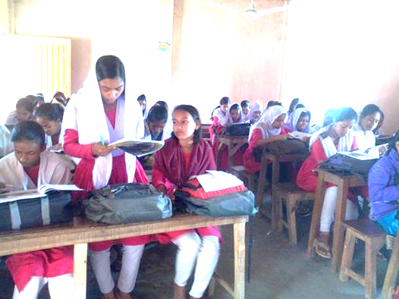
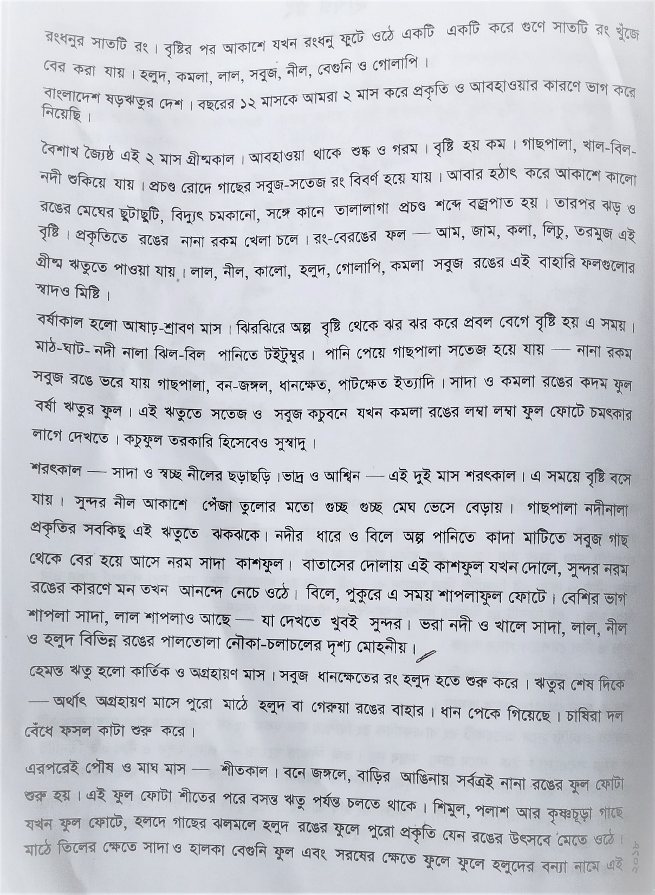
সরব পাঠ

Slide 9
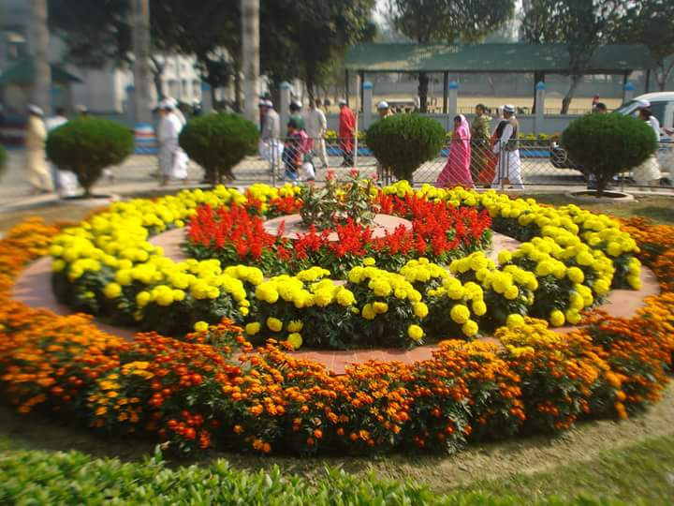
এসো আজকের পাঠের নতুন শব্দার্থসমূহ শিখে নিই
যার মধ্যে অন্য কোন রঙের মিশ্রণ ঘটে নি।
মৌলিক রং
বাহার
সৌন্দর্য
ষড়
৬
ছয়

Slide 10
একক কাজ
নীচের শব্দসমুহের বাক্যরচনা করঃ
মৌলিক রং, বাহার, ষড়

Slide 11
বায়ুমণ্ডলে যে আলোক রেখা বা জলকণায় সূর্যালোকের প্রতিফলন দেখা যায় তাকে রংধনু বলে। রংধনুতে সাতটি রঙ আছে- হলুদ, কমলা, লাল, সবুজ, নীল, বেগুনী ও গোলাপি।
রং গুলোর মধ্যে লাল, নীল, হলুদ এই তিনটি রঙকে আমরা মৌলিক রং বলে থাকি।
হলুদ আর নীল একসাথে মিশালে সবুজ হয়,
লাল আর নীল একসাথে মিশালে বেগুনি হয়,
হলুদ আর লাল একসাথে মিশালে কমলা হয়
এজন্য এগুলো দ্বিতীয় পর্যায়ের রং এবং অন্যান্য রং হল পরবর্তী পর্যায়ের। যারা ছবি আঁকেন তাঁদেরকে চিত্রশিল্পী বলে।
বাংলাদেশ ষড় ঋতুর দেশ। এদেশে বছরে বার মাস। প্রতি দুই মাস পর পর ঋতুর পরিবর্তন হয় এবং প্রকৃতি ও আবহাওয়ার পরিবর্তন ঘটে। সুতরাং প্রত্যেক ঋতুতে ভিন্ন ভিন্ন রঙয়ের বাহার পরিলক্ষিত হয়।

Slide 12
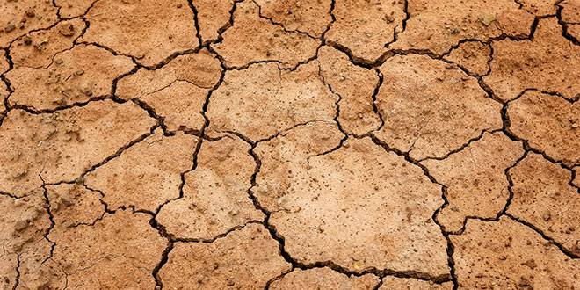
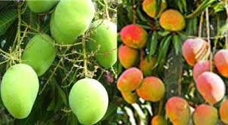
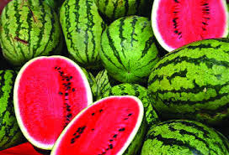
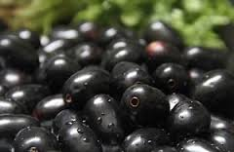
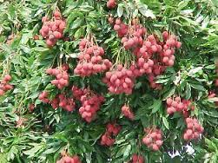
গ্রীষ্মকাল
বৈশাখ ও জৌষ্ঠ এ দুই মাস গ্রীষ্মকাল। এ সময়ে বৃষ্ঠি কম পড়ে। খালবিল শুকিয়ে যায়। গাছের সতেজ রং বিবর্ণ হয়। রং বেরঙের ফল পাকে।

Slide 13
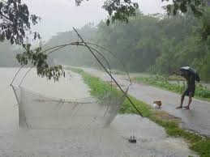
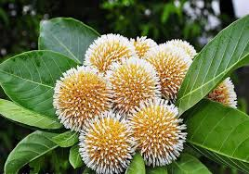
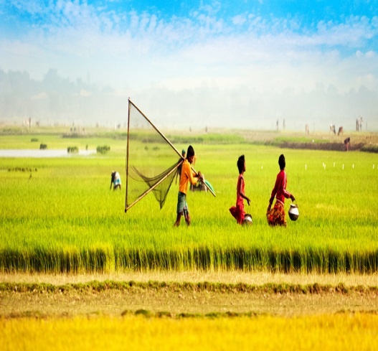
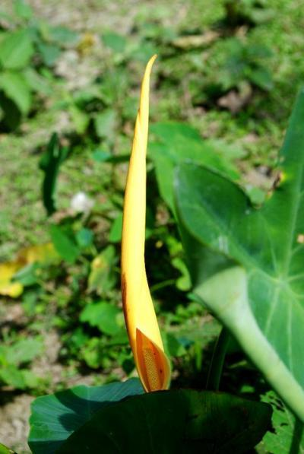
বর্ষাকাল
আষাঢ় ও শ্রাবণ এই দুই মাস বর্ষাকাল। এ সময়ে প্রচুর বৃষ্ঠিপাত হয়। মাঠঘাঠ, নদীনালা পানিতে পরিপূর্ণ হয়ে যায়। গাছপালা সতেজ হয়ে সবুজে ভরে উঠে। সাদা ও কমলা রং এর কদম ফুল ফোটে। এ সময়ে কমলা রং এর কচু ফুল ফোটে। কচুফুল সুস্বাদু তরকারী।

Slide 14
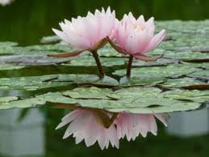
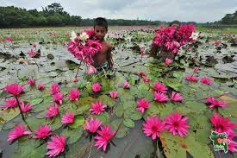
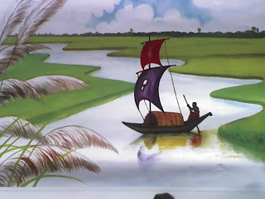
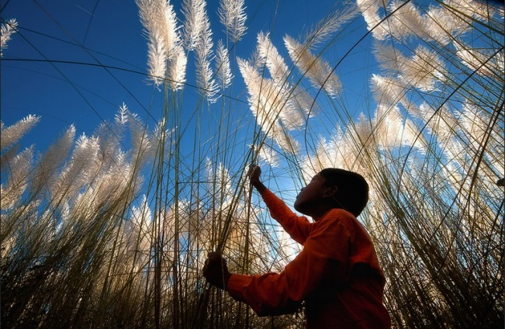
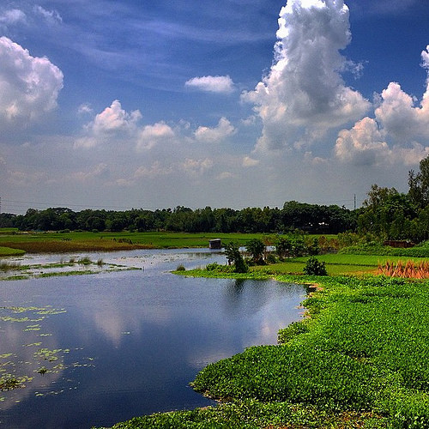
শরৎকাল
ভাদ্র ও আশ্বিন এ দুই মাস শরৎকাল। শরৎ আসে মেঘমুক্ত আকাশ ও জ্যোৎস্না নিয়ে। এ সময়ে সাদা কাশফুল ফোটে। বিলে, পুকুরে বিভিন্ন রঙের শাপলা ফোটে। নানা রঙের পাল তোলা নৌকা ভাসতে দেখা যায়।

Slide 15
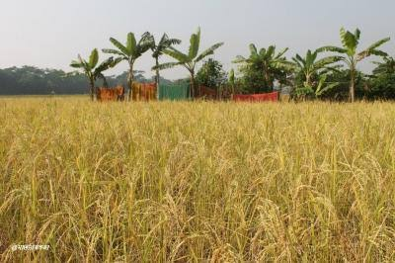
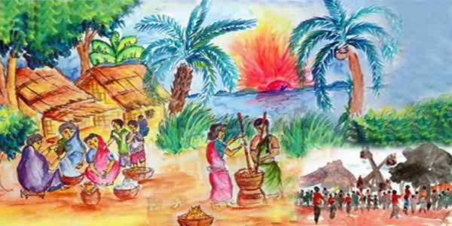
হেমন্তকাল
কার্তিক ও অগ্রহায়ণ এ দুই মাস হেমন্তকাল। এ সময়ে নতুন ধান উঠে। প্রতি ঘরে ঘরে নবান্ন উৎসব শুরু হয়।

Slide 16
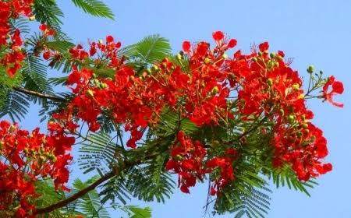
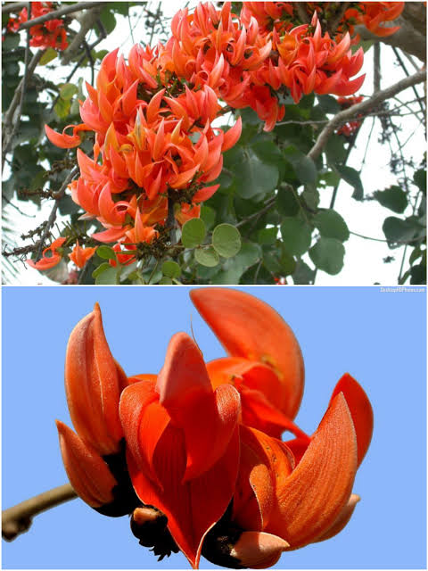
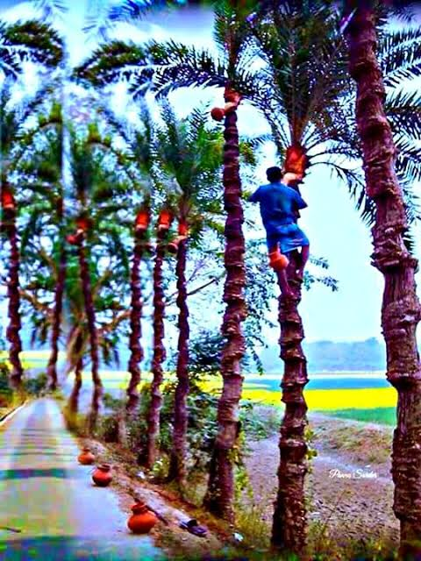
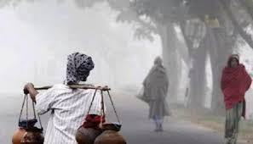
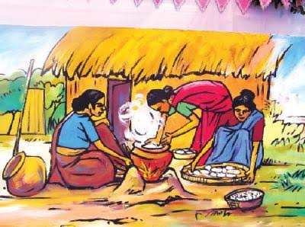
শীতকাল
পৌষ ও মাঘ এ দুই মাস শীতকাল। এ সময়ে শিমুল, পলাশ, কৃষ্ণচূড়া সহ নানা রকমের ফুল ফোটে। শীতের কারণে মানুষ নানা রকমের গরম কাপড় পড়ে। শীতকালে প্রচুর কুয়াশা পড়ে। বিভিন্ন রকম অতিথি পাখি আমাদের দেশে আসে। ঘরে ঘরে শীতের পিঠা তৈরীর ধুম পড়ে।

Slide 17
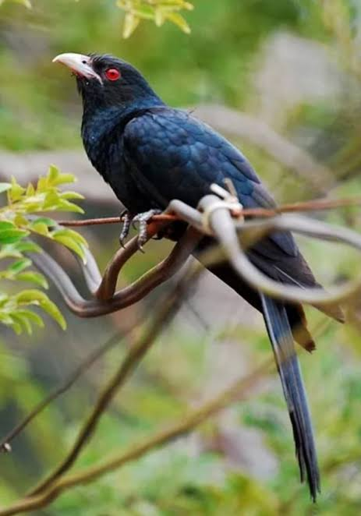
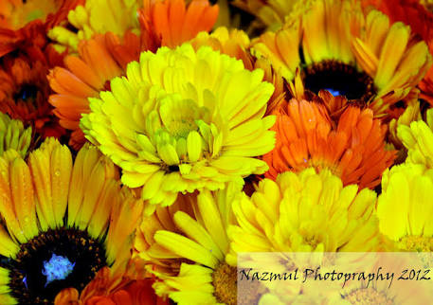
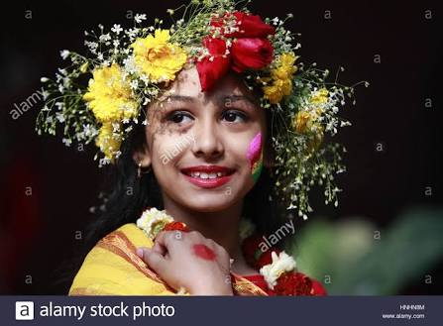
বসন্তকাল
ফাল্গুন ও চৈত্র এ দুই মাস বসন্তকাল। বসন্ত বয়ে আনে নানা রঙের বাহারি ফুল ও প্রকৃতির সজিবতা। নানা রঙের পাখি ডাকে। সাজ পোশাকে ও রঙের ছড়াছড়ি দেখা যায়। এ জন্য এ ঋতুকে রঙয়ের ঋতু বা ঋতুরাজ বসন্ত বলা হয়।

Slide 18
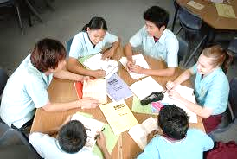
দলীয় কাজ
প্রশ্নঃ “যেন হৃদয়ের কথা তুলিতে ফুটেছে” - ঊক্তিটি ব্যাখ্যা কর ?
প্রশ্নঃ ‘ছবির রং’ প্রবন্ধের মূলভাব বিশ্লেষণ কর ?

Slide 19
মূল্যায়ন
১) রংধনুর রং কয়টি ?
২) মৌলিক রং গুলি কি কি ?
৩) ‘গুলিবিদ্ধ ৭১’ গ্রন্থটি কার লেখা ?
৪) কোন ঋতুকে রঙয়ের ঋতু বলা হয় ?
৫) লাল ও হলুদ রং মিশালে কোন রং পাওয়া যাবে ?

Slide 20
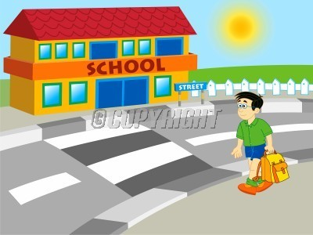
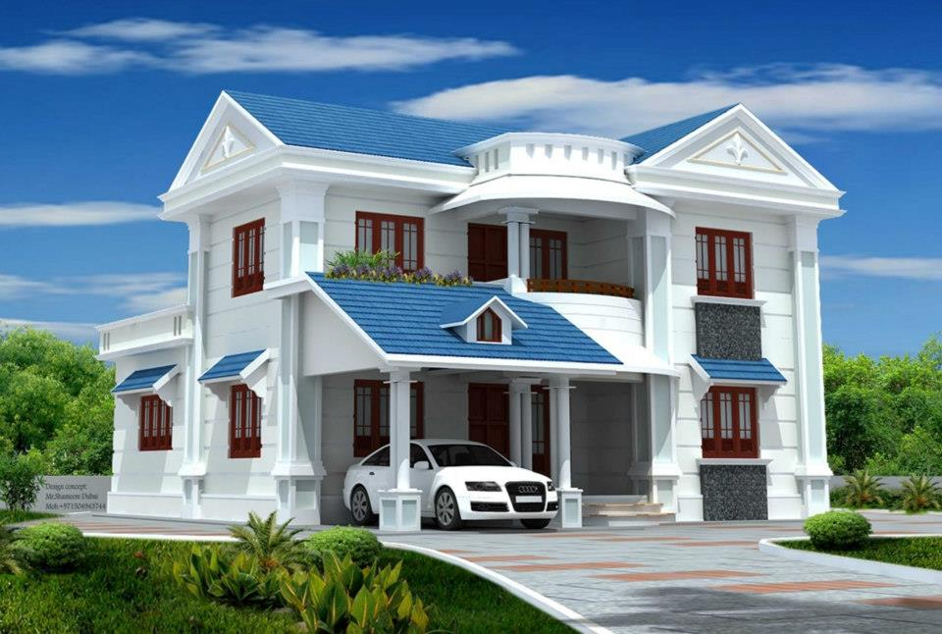
বাড়ির কাজ
‘‘বাংলাদেশে ঋতুভেদে প্রকৃতির নানারূপ প্রতিফলন ঘটেছে” –উক্তিটি ব্যাখ্যা কর।

Slide 21
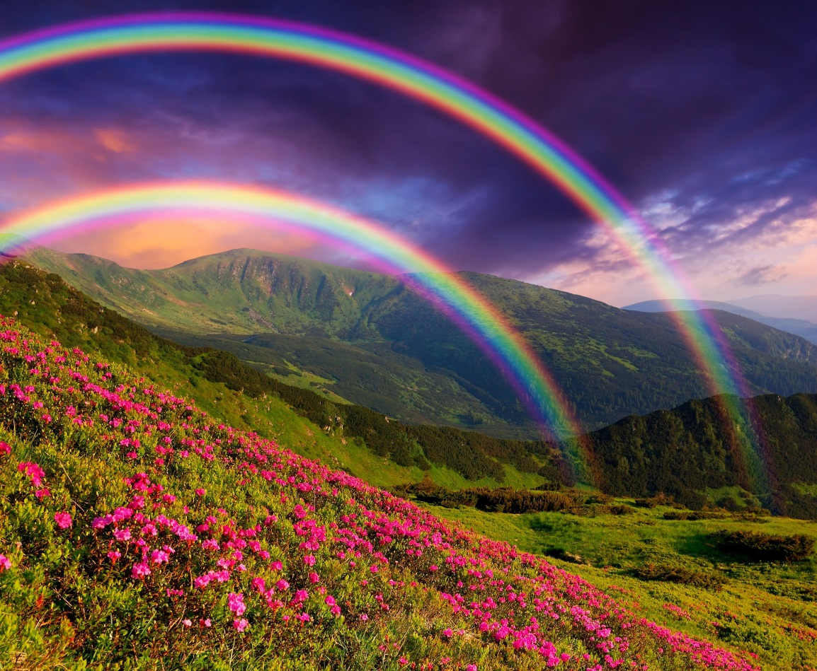
ধন্যবাদ

